Slide 1
  AB STANDARTLARI ÇERÇEVESİNDE
  BİRLİKTE ÇALIŞILABİLİRLİK
  Türker GÜLÜM
  Linux Kullanıcıları Derneği
  14 Mayıs 2006

Slide 2
Ortak çıkarlar
  ticarette aynı dil
  paranın serbest dolaşımı
  değerlerin serbest dolaşımı
    bilgi
    işgücü
    üretim araçları
  üretimin artırıması
  yaşam standardının yükseltilmesi

Slide 3
Ortak çıkarlar
  ülkelerin ekonomik devinimlerinin kontrol edilmesi (???)
  ülke vatandaşından “birlik vatandaşına”
  Eşit koşulların sağlanması...

Slide 4
Birlikte Çalışılabilirlik?
Birden çok kurum veya yapının kendi aralarında veya paydaşlarıyla bilişim alanında da aynı dili konuşması....
Ortak standartların benimsenmesi...

Slide 5
Avrupa Komsiyonu Kararları
2002: eEurope Action Plan 2005
Avrupa vatandaşının yararlanacağı e-devlet hizmetlerinin yapısını destekleyen bir birlikte çalışılabilirlik çerçevesinin belirlenmesi....
Bilgi içeriğinin AB ülkelerinde ortak yapıya getirilmesi
Teknik politikaların önerilmesi

Slide 6

Açık Standartlar
Açık Kaynak Kodlu
Yazılım

Slide 7
Avrupa Komisyonu Tanımları
IDABC.... Interoperable Delivery of European eGovernment Services to public Administrations, Businesses and Citizens.
http://www.europa.eu.int/idabc

Slide 8
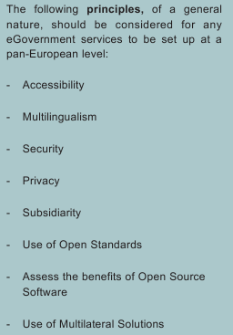
Avrupa Komisyonu Tanımları
IDABC tanımları:
  - erişilebilir
  - dil renkliliğini bozmayan
  - güvenli
  - kişisel verilerin korunduğu
  - açık standartların kullanıldığı
  - AKK'den yarar sağlayan

Slide 9
Açık Standart Kavramı???
Kar amacı gütmeyen bir kuruluş tarafından kabul görmüş ve gelecekte de bu kuruluş tarafından destekleneceği belirtilmiş olmalı, zaman içinde geliştirilmesi ilgili tüm kesimlerin katılabileceği şeffaf bir karar alma sürecinde yapılmalıdır.
İlgili doküman yayımlanmış olmalı ve bedelsiz ya da itibari bir bedelle temin edilebilmelidir. İsteyen herkes tarafından bedelsiz ya da itibari bir bedelle çoğaltılabilir, dağıtılabilir ve kullanılabilir olmalıdır.
Standart üzerindeki fikri haklar, geri alınamaz şekilde herhangi bir hak talebinden bağımsız olmalıdır.
Standardın yeniden kullanımı konusunda hiçbir sınırlama olmamalıdır.

Slide 10
Avrupa Komisyonu Kararları
European Interoperability Framework For Pan-European eGovernment Services
  2004
  Amaçlar
  Standartlar
  Temel alanlar
  Ulusal çerçeveler için öneriler

Slide 11
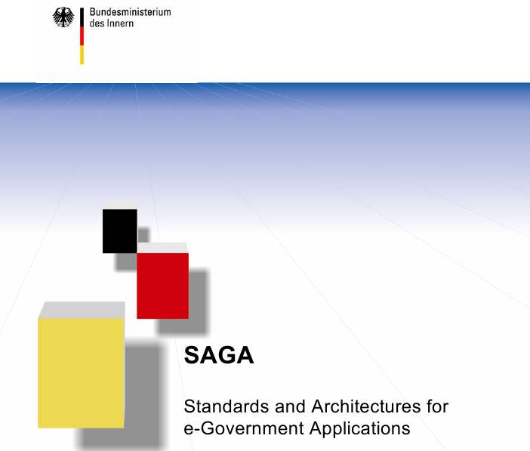

Slide 12
Avrupa Komisyonu Kararları
Architecture Guidelines for Trans-European Telematics Networks for Administration
  Eylül 20004
  AB üye ülkelerin altyapılarının kamu yönetiminde veri paylaşımı için standart biçime getirilmesi
  İş geliştirme araçlarının ortak kullanılabilirliğinin sağlanması için açık standartlara yönelinmesi
  Veri sunumu standartları ne olmalı????

Slide 13
html, sgml, xml, uml, WebDAV, txt, pdf, tiff, jpeg, mpeg, cgm, vmp....
odt.....

Slide 14
  AB STANDARTLARI ÇERÇEVESİNDE
  BİRLİKTE ÇALIŞILABİLİRLİK
  Türker GÜLÜM
  Linux Kullanıcıları Derneği
  14 Mayıs 2006

